Slide 1
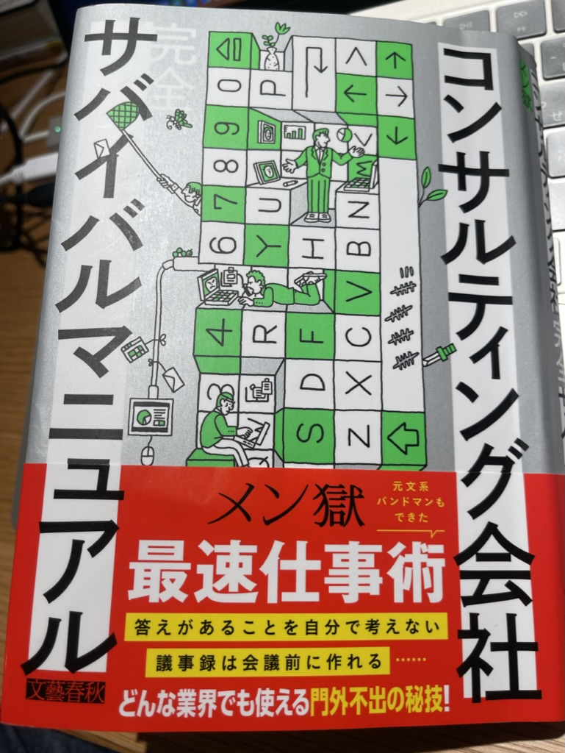
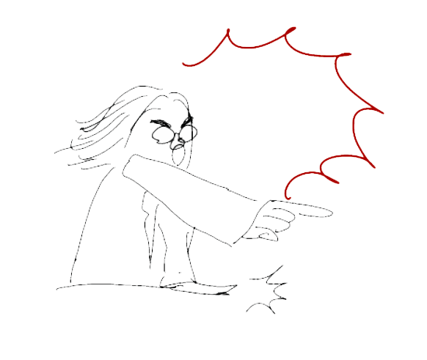
コンサルティング会社完全サバイバルマニュアル 著者 メン獄
書籍からの学び
令和５年４月９日読了
コンサルの厳しさ
寺前総合法律事務所 弁護士・中小企業診断士 岡 崎 教 行

Slide 2
寺前総合法律事務所 弁護士・中小企業診断士 岡 崎 教 行
自己紹介
【学歴・職歴】
平成１２年 ３月 法政大学法学部卒業
平成１３年１０月 司法試験第二次試験合格
平成１４年 ３月 法政大学大学院卒業
平成１５年１０月 弁護士登録（第一東京弁護士会）
平成２７年 １月 中小企業診断士試験合格
平成２９年１０月 中小企業診断士登録（城西支部）
平成３１年 ２月 寺前総合法律事務所（パートナー）
【専門】
労働法務。取り扱う事件、相談の９割程度が労働問題。
【著書】
三訂版 使用者側弁護士からみた「標準 中小企業のモデル就業規則策定マニュアル」（日本法令・共著）
社労士のためのわかりやすい補佐人制度の解説（労働新聞社）
Q&Aとストーリーで学ぶコロナ恐慌後も生き残るための労働条件変更・人員整理の実務（日本法令・共著）
就業規則からみるメンタル不調の予防と対応－規定整備のポイント－（新日本法規・共著）
基本がわかる！人事労務管理のチェックリスト（労務行政）
個人契約型社員制度と就業規則・契約書作成の実務（日本法令・共著）
【BLOG】
労働法務弁護士、がむしゃらに生きる３６５日
http://okazakinoriyuki.com/

Slide 3
はじめに
特になし

Slide 4
第１部 アナリスト編
第１章 速いはそれ自体が重要な価値だースピードを生む仕事の基礎力
仕事の速度を身につけるためには、「迷子の状態で漫然と作業をしている時間」を徹底的に排除する。
その第一歩として、１日８時間の作業ロットを２時間単位に分割する。
スピードへのこだわりがコンサルタントと他の職種とを分けるポイント。
速いはそれ自体が重要な価値である。

Slide 5
第１部 アナリスト編
第２章 ピカソの絵を買う人は値段を見て買わないー品質に説得力を持たせる
速さは正確性や品質とセットでなければならず、両者は決してトレードオフの関係ではない。
何のミスを減らしたいのかという目的から、どうしたら減らせるのかの具体的な方法、手順を考え、それを自動的・機械的に適用することが品質担保には役立つ
仕事の品質とは、内容だけではなく、カードを切る順序性を含んだ話。

Slide 6
第１部 アナリスト編
第２章 ピカソの絵を買う人は値段を見て買わないー品質に説得力を持たせる
コンサルタントとして絶えず意識しておきたいことは、
常に少しだけ期待値を上回る
ということ

Slide 7
第１部 アナリスト編
第２章 ピカソの絵を買う人は値段を見て買わないー品質に説得力を持たせる
Excelを使えるように。
ショートカットは覚え、マウスは使わない。
基本的な関数とピボットテーブルをマスターする。

Slide 8
第１部 アナリスト編
第３章 自分の限界を会社の限界にするなー会社の集合値を徹底活用する
どんなに一所懸命にやった仕事であっても、納期・予算・品質の３つが期待値に合わないのであれば、クライアントにとってその仕事は不十分なものでしかない。
パワポの使い方
基本的には２色に留める
スライドマスターを使用し、ヘッダーの位置やページ表記の位置は統一

Slide 9
第１部 アナリスト編
第４章 ３ヶ月後に何を言えれば成功なのか？ーコンサルタントの型＝論点思考、仮説思考
自分がやっている仕事は、課題特定のプロジェクト（診断）なのか、課題に対して具体的な施策を検討するプロジェクト（治療）なのかを意識する。

Slide 10
第１部 アナリスト編
第５章 お前がいないくらいで潰れるようなチームじゃないーサステナブルな仕事のスタイルとは？
成長のためには、息の長い持続可能な働き方こそが大切
だからこそ、休む必要がある

Slide 11
第２部 ジュニアコンサルタント編
第６章 顧客の歴史に敬意を払えークライアントを多角的に理解する
クライアントの会社や業界がどのような歴史的経緯で発展し、今の事業を行うに至ったのかをクライアント以上に理解し、その歴史と価値に敬意を払おう。

Slide 12
第２部 ジュニアコンサルタント編
第７章 前提を疑えー言われた通りにやりましたに潜む罠
仕事がブルシット・ジョブ（クソどうでもいい仕事）になっていないか、検証する必要がある。
無駄な仕事の発生を避けるために、小さな不安は種のうちに詰んでおくべく具体的な行動をとる必要がある。

Slide 13
第２部 ジュニアコンサルタント編
第８章 あなたが社長ならどうします？ー変化を起こすから価値がある
１つ１つのサービスを通してコンサルタントがクライアントに売っているものは、事業全体に対する変化である。
コンサルタントは、変化の一主体として、クライアントを、チームを、そして自分を変え続けることが求められる。
クライアント自身が、対話の中で、気づきを得て、言語化し、変革の方向性を起案し、具体化する展開が一番望ましい。

Slide 14
第２部 ジュニアコンサルタント編
第９章 作業を切り出せーチームにどう動いてもらうか？
生命線となるコアタスクについては絶対に部下に投げずに自分で行う。
部下への依頼時チェックリスト
■作業の背景・目的を伝えたか
■どの会議でどのように使う資料なのかを伝えたか
■インプットとなる情報を明確にしているか
■アウトプットのイメージを伝えているか
■セルフレビューの観点を伝えているか（最低限自分でチェックして欲しい部分）
■期限を伝えているか
■確認が必要な関係者を伝えているか

Slide 15
第２部 ジュニアコンサルタント編
第９章 作業を切り出せーチームにどう動いてもらうか？
自分でやろうと思えばできることでなければ部下に投げてはいけない。
部下が、具体的な作業の手順とアウトプットのイメージを持てるようになるまで、資料のアウトライン・構成、各スライドのメッセージ、各スライドのボディの図のイメージまではホワイトボードで手書きしながら一緒に議論するのが良い。
チームメンバーが、あの人の指示はきっとこういう意図なのだろうと想像できるように暗黙知を積み重ねていくのがポイント

Slide 16
第３部 シニアコンサルタント・マネージャー編
第10章 真剣にやってその程度なら降格しろーマネージャーの絶対条件
プロジェクトを勝利に導ける、これが唯一にして絶対的な条件

Slide 17
第３部 シニアコンサルタント・マネージャー編
第11章 お前って結局何ができる奴なんだっけ？自分が進化し続ける重要性
英語学習の必要性
リーディングとリスニングのみのTOEICの学習だけではビジネスコミュニケーション上必要となるスピーキングとライティング能力の向上が期待できなかったため、海外大学留学の登竜門であるTOEFLの試験対策に取り組む
人は何歳からでも学習できるし、学びをとして生き方を変えることができる。

Slide 18
第３部 シニアコンサルタント・マネージャー編
第11章 お前って結局何ができる奴なんだっけ？自分が進化し続ける重要性
私はよくチームメンバーに対して、「どうすればもっと●さんの役に立てますか？先週まではこの点を意識していたのですが、それは●さんのためになっていましたか？」といった質問をし、自分がイメージしている同僚への貢献と、相手から見たギャップを埋められるよう、率直に話し合うようにしている。
勝てる場所で勝負する。個性を発揮できる場所を自分でデザインする必要がある。

Slide 19
第３部 シニアコンサルタント・マネージャー編
第12章 最高のチームでしたー周囲を動かすビジョンを持つ
マネージャー時代に自分が成長したと実感できたのは、自分一人で勝つのではなく、チーム全体でプロジェクトを成功させるゲームメイキングができるようになってきた時から。それまでの自分は、部下とのコミュニケーションを早々に諦めて、一人では抱えきれない量の仕事を担い、自滅することが多かった。
勝てるチームを作り、勝てるマネージャーになるためには、士気を常に高く保ったチームにすることが必須条件になる。
リーダーはチームに対して大義を語れなければならない。

Slide 20
第３部 シニアコンサルタント・マネージャー編
第12章 最高のチームでしたー周囲を動かすビジョンを持つ
チームのスタッフから、実務的な懸念点（クライアントからのクレーム、ハラスメント疑惑、特定社員への稼働集中等、プロジェクト運営の根底に関わるかもしれない懸念点）を伝えられた場合は、１週間以内に解決する道筋をつける。報告をしてくれたスタッフとは日次でその状況をシェアし改善点を伝える。
我々の会社によって、世界はどう変わるべきだと思いますか？この問いに答えられるコンサルタントをクライアントの上層部は求めている。

Slide 21
第３部 シニアコンサルタント・マネージャー編
第12章 最高のチームでしたー周囲を動かすビジョンを持つ
一種の狂気とも言えるような継続的な習慣が、自分自身の仕事に圧倒的な裏付けと自信を与える。

Slide 22
おわりに
狂気がスペシャリティを作り、スペシャリティがキャリアを作る。
効率や勝ち筋という視点だけで自分自身の働き方を選んでいては、唯一無二の存在には永遠に辿り着けない。

